Slide 1
Disciplina: ACH5527 - Biorremediação
Aula: 03
INTRODUÇÃO À METODOLOGIAS DE BIORREMEDIAÇÃO & TÉCNICAS DE CONTROLE AMBIENTAL
Profa. Dra. Elidamar Nunes de Carvalho Lima
email: elidamarnunes@usp.br
São Paulo, 30 de Agosto de 2021

Slide 2
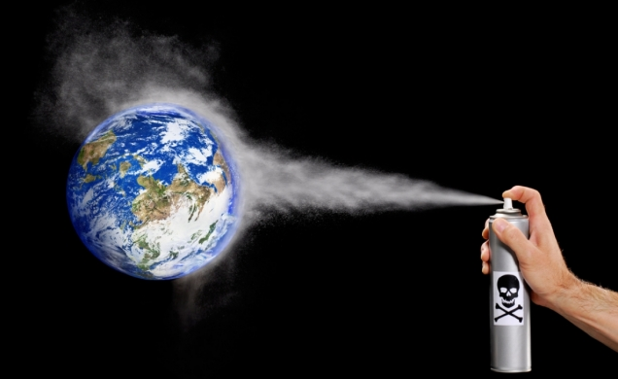
1. Introdução
2. Tipos de Biorremediação
3. Metodologias de Biorremediação
4. Aspectos à considerar na Biorremediação
5. Particularidades da Técnica de Biorremediação
6. Fatores que devem ser Otimizados/mantidos Biorremediação
7. Monitoramento da Biorremediação
8. Ferramentas de análise da Qualidade Ambiental
9. Step by Step Biorremediação
10. Pesquisas
Sumário

Slide 3
OBJETIVOS DA AULA
Ao final ...
O que considerar na recuperação de uma área degradada?
Quais as principais técnicas de Biorremediação ?
Quais os passos no controle de qualidade de uma Biorremediação ?
Quais as tendências de pesquisas em Biorremediação ?

Slide 4
1. INTRODUÇÃO
O que devo considerar na Biorremediação ?
Analisar área afetada;
Avaliar natureza do composto que será usado;
Caracterizar tipo poluição/contaminação do ambiente;
Planejar tipo biorremediação que pode ser usada;
Decisão biorremediação in situ ou ex situ;
Escolha processo de biorremediação/plantas ou microrganismos.

Slide 5
2. TIPOS DE BIORREMEDIAÇÃO
Intrínseca: realizada sem intervenção humana por microrganismos encontrados naturalmente na matriz contaminada.
B) Projetada: construção sistemas de engenharia = fornecer nutrientes, ou outros materiais que interfiram taxa degradação.

Slide 6
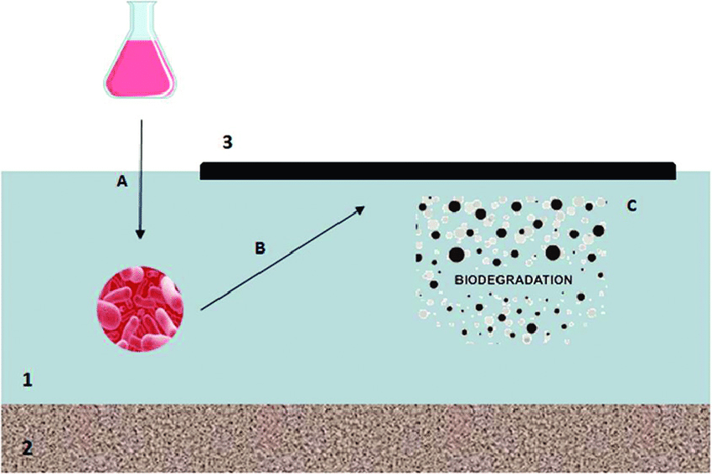
3. METODOLOGIAS DE BIORREMEDIAÇÃO
Técnicas de Controle de Contaminantes
BIOESTIMULAÇÃO
Consiste na estimulação in situ dos microrganismos já presentes no ambiente contaminado (microrganismos nativos), capazes de biorremediar a substância contaminante.
É alcançada através da otimização das condições físico-químicas para que ocorra o processo desejado; pH, oxigênio, umidade, temperatura, entre outros, e adição dos nutrientes necessários.

Slide 7
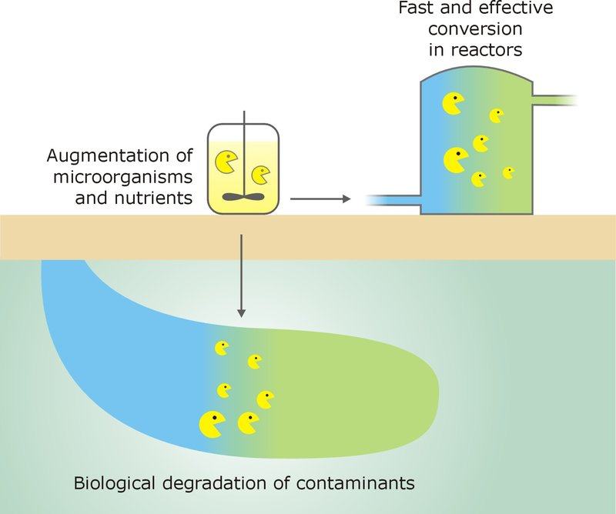
3. METODOLOGIAS DE BIORREMEDIAÇÃO
Técnicas de Controle de Contaminantes
BIOAUGUMENTAÇÃO
Envolve o aumento da quantidade de microrganismos de interesse (de preferência nativos), graças à adição de seus inóculos cultivados em laboratório.
Uma vez inoculados in situ os microrganismos de interesse , as condições físico-químicas (como a bioestimulação) devem ser otimizadas para promover a atividade degradante dos microrganismos.
Considerar cultura microbiana em biorreatores em laboratório.

Slide 8
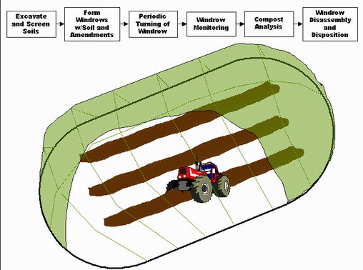
3. METODOLOGIAS DE BIORREMEDIAÇÃO
Técnicas de Controle de Contaminantes
COMPOSTAGEM
Consiste na mistura de material contaminado com solo não contaminado, suplementado com agentes que melhoram as plantas ou animais e nutrientes.
A oxigenação das camadas inferiores deve ser controlada, através da remoção regular de um local para outro com máquinas, manter as condições ideais de umidade, temperatura, pH, nutrientes, entre outras.

Slide 9
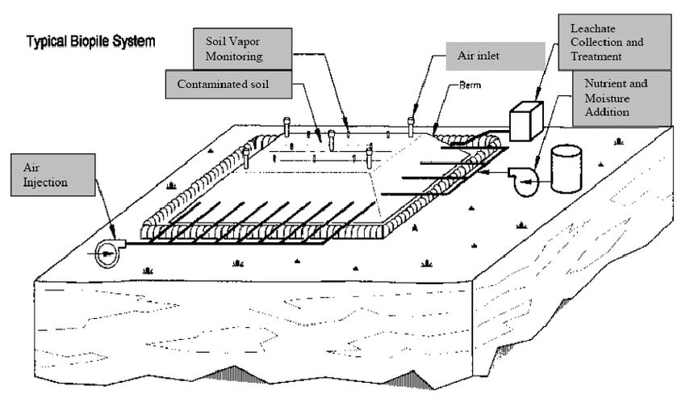
3. METODOLOGIAS DE BIORREMEDIAÇÃO
Técnicas de Controle de Contaminantes
BIOPILHAS
As biopilhas permanecem fixas no mesmo local, sendo aeradas em suas camadas internas através de um sistema de tubulação, custos de instalação, operação e manutenção devem ser considerados.

Slide 10
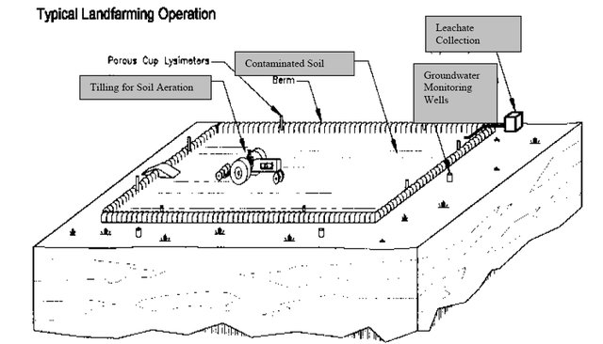
3. METODOLOGIAS DE BIORREMEDIAÇÃO
Técnicas de Controle de Contaminantes
LANDFARMING
Traduzida do inglês: (lavoura da terra) consiste em misturar material contaminado com os primeiros 30 cm de solo não contaminado. Nesses primeiros centímetros de solo, a degradação das substâncias poluentes é favorecida graças à sua aeração e mistura. Uso de máquinas agrícolas, tratores de arado.

Slide 11
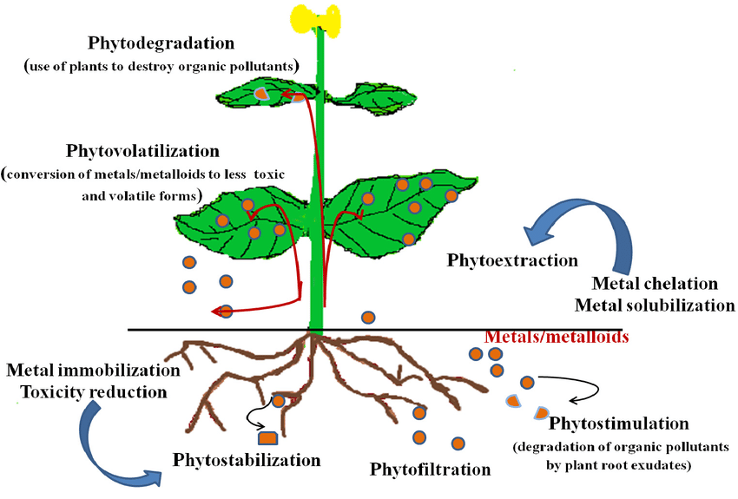
3. METODOLOGIAS DE BIORREMEDIAÇÃO
Técnicas de Controle de Contaminantes
• FITORREMEDIAÇÃO
- Uso de plantas/microrganismos para remover/limitar/diminuir a toxicidade poluentes.
Processos dependem das interações entre plantas e microrganismos, que vivem muito perto de suas raízes, rizosfera.
Acumulam em seus tecidos os metais do meio e depois são colhidas e incineradas sob condições controladas.

Slide 12
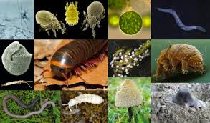
4. ASPECTOS À CONSIDERAR NA BIORREMEDIAÇÃO
Capacidades metabólicas microbianas existentes na natureza: apenas 1% dos microrganismos existentes na natureza foram isolados, uma limitação da biorremediação é precisamente identificar microrganismos capazes de biodegradar uma substância contaminante específica;
Ignorância do sistema aplicado: a
biorremediação trabalha com um sistema
complexo de dois ou mais organismos
vivos, geralmente pouco conhecido;
É necessário estudar previamente em laboratório
os organismos de biorremediação e suas interações.

Slide 13
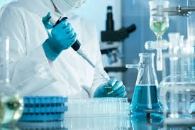
4. ASPECTOS À CONSIDERAR NA BIORREMEDIAÇÃO
Testes-piloto em pequena escala: (em campo) devem ser realizados antes da aplicação em massa
Esses processos devem ser monitorados in situ = garantir que o saneamento ambiental ocorra corretamente.
Extrapolação dos resultados obtidos em laboratório: devido complexidade dos sistemas biológicos, resultados obtidos em pequena escala no laboratório nem sempre podem ser extrapolados para processos de campo.
Fitorremediação: a falta de conhecimento profundo
das interações entre os organismos envolvidos (plantas,
bactérias e fungos).
Outros fatores: são as condições ambientais que
atendam às necessidades de todas as agências aplicadas.

Slide 14
4. ASPECTOS A CONSIDERAR NA BIORREMEDIAÇÃO
Particularidades de cada projeto
Cada processo = projeto experimental específico (depende condições particulares do local contaminado, tipo de contaminante a ser tratado e organismos a serem aplicados).
Esses processos precisam ser liderados por grupos interdisciplinares de especialistas, biólogos, químicos, engenheiros, ecologistas, etc.

Slide 15
4. ASPECTOS A CONSIDERAR NA BIORREMEDIAÇÃO
Temperatura; Umidade
Temperatura: faixa que permita a sobrevivência dos organismos aplicados e/ou atividade enzimática necessária.
Umidade: disponibilidade de água, essencial para os organismos vivos = atividade enzimática, catalisadores biológicos ...
Geralmente, 12 a 25% de umidade relativa deve ser mantida nos solos no processo de biorremediação.

Slide 16
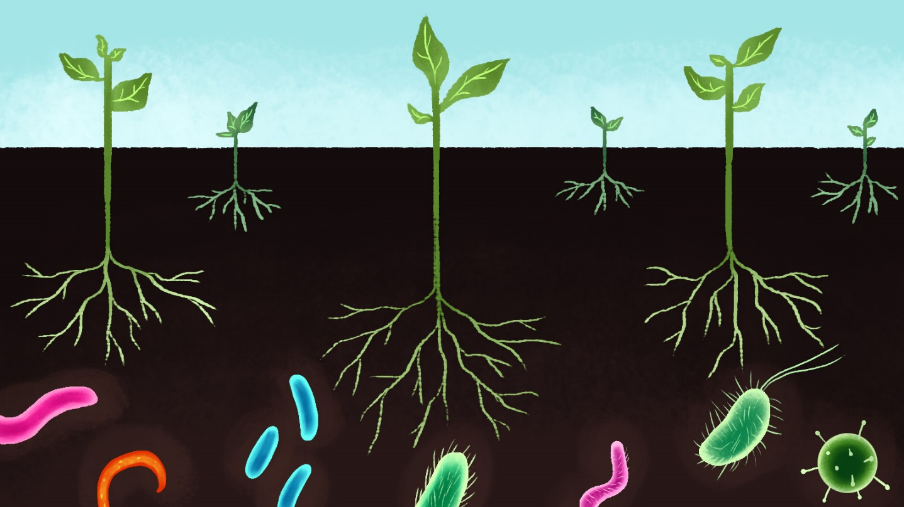
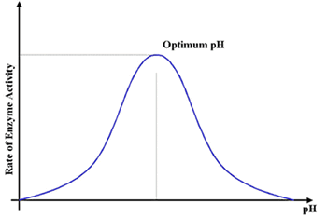
4. ASPECTOS A CONSIDERAR NA BIORREMEDIAÇÃO
Nutrição; pH
Nutrientes: disponíveis os indispensáveis ​​ao crescimento/multiplicação dos microrganismos de interesse, assim como controle carbono/fósforo/nitrogênio, além de alguns minerais essenciais.
Acidez/alcalinidade: pH, medição dos íons H⁺.

Slide 17
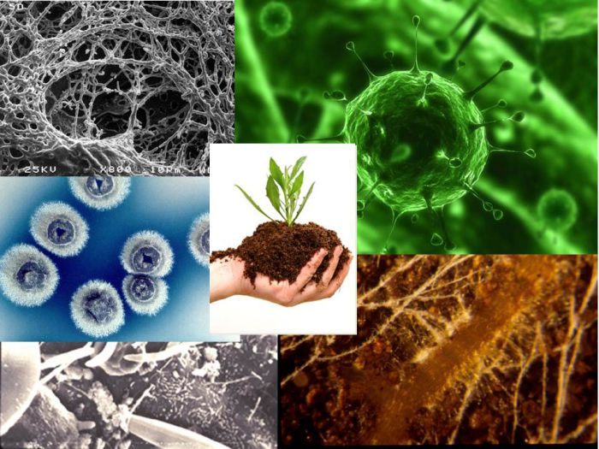
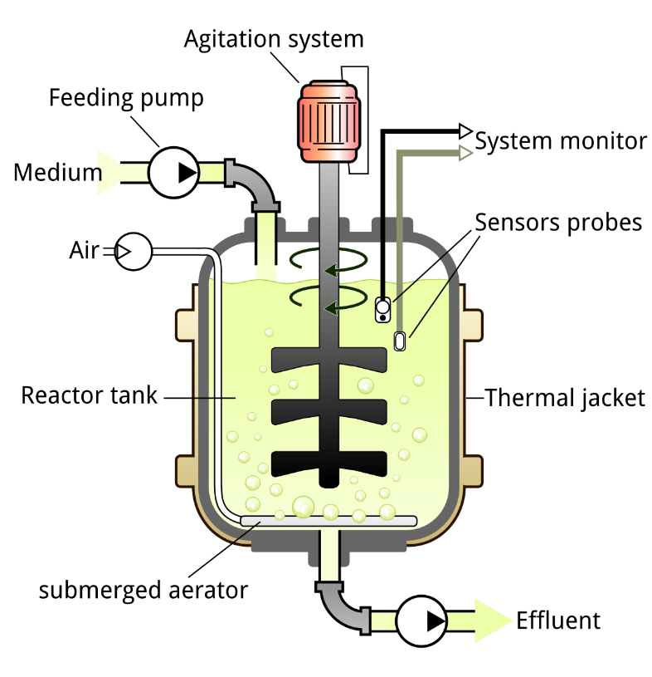
4. ASPECTOS A CONSIDERAR NA BIORREMEDIAÇÃO
Condições físico-químicas; Oxigenação
Físico-químicas: processos de biorremediação dependem da atividade de microrganismos/plantas vivas ou de suas enzimas isoladas = otimizar atividade metabólica no processo de biorremediação.
Oxigenação: maioria das técnicas de biorremediação = microorganismos aeróbicos, a aeração do substrato é necessária. Microrganismos anaeróbicos podem ser usados, sob condições laboratoriais muito controladas (usando biorreatores).

Slide 18
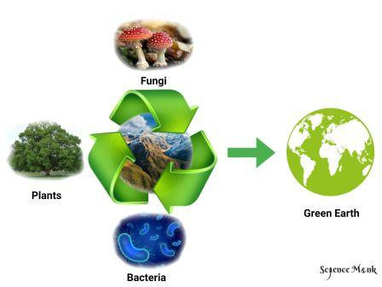
4. ASPECTOS A CONSIDERAR NA BIORREMEDIAÇÃO
Suplementação
Com nutrientes, bactérias, oxigênio, CO₂, outros..
Biomagnificação- + microrganismos
Bioestimulação- + nutrientes
Bioventilação- + CO2, + O2
Landfarming- + O2 + microrganismos

Slide 19
5. PARTICULARIDADES DA TÉCNICA DE BIORREMEDIAÇÃO
Vantagens
· Custo: mais baixo do que as tecnologias convencionais.
· Conversão: contaminantes em produtos inócuos.
· Destruição: contaminantes, não transferência para outros ambientes.
· Não intrusivo: potencialmente permitindo o uso contínuo do site.
· Implementação: Facilidade relativa.

Slide 20
5. PARTICULARIDADES DA TÉCNICA DE BIORREMEDIAÇÃO
Desvantagens
Não é uma solução imediata
Pode ser difícil de controlar.
Requer mais tempo = monitoramento mais extenso.
Processo dinâmico, difícil de prever a eficácia futura.
Alterações introduzidas no meio ambiente podem causar outros problemas de contaminação.

Slide 21
5. PARTICULARIDADES DA TÉCNICA DE BIORREMEDIAÇÃO
Desvantagens
Identificação/conhecimento do microrganismo: apenas 1% dos microrganismos existentes foram isolados = limitação da biorremediação (identificação de microrganismos capazes de biodegradar contaminante).
Conhecimento prévio: necessário estudar previamente em laboratório os organismos de biorremediação e suas interações (testes-piloto em pequena escala realizados antes da aplicação em massa).
Toxicidade: alguns microrganismos podem biotransformar contaminantes em subprodutos mais tóxicos.

Slide 22
6. FATORES QUE DEVEM SER OTIMIZADOS/MANTIDOS DURANTE A BIORREMEDIAÇÃO
Os processos dependem atividade de microrganismos/plantas ou de suas enzimas isoladas,
Devem ser mantidas condições físico-químicas adequadas para cada organismo/sistema enzimático, para otimizar sua atividade metabólica no processo de biorremediação;
Umidade: a disponibilidade de água é essencial para os organismos vivos, bem como para a atividade enzimática dos catalisadores biológicos livres de células.
Geralmente, 12 a 25% de umidade relativa deve ser mantida nos solos no processo de biorremediação.

Slide 23
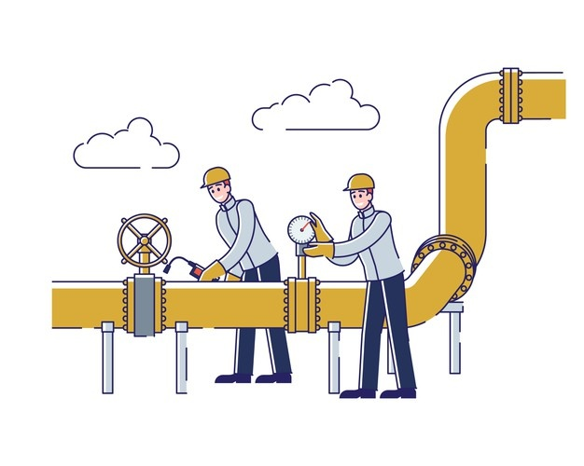
7. MONITORAMENTO DA BIORREMEDIAÇÃO
Controle de Qualidade
Prevenção: envolve sistemas c/ uso de organismos geneticamente modificados (OGMs), p/ manejo de risco, gerenciamento de impacto;
b) Monitoramento: envolve a utilização de biossensores, bioindicadores e biofilmes;
c) Regeneração: envolve aspectos técnicos da biorremediação e biodegração.

Slide 24
8. FERRAMENTAS DE ANÁLISE – QUALIDADE AMBIENTAL
Possibilidades de Ferramentas - Monitoramento
MICROARRAY
SIP
CENSUS(qPCR)
DGGE
CSIA
PCR
MBTs
FISH
TRFLP
SEQUENCING
PLFA

Slide 25
qPCR: PCR quantitativo
8. FERRAMENTAS DE ANÁLISE – QUALIDADE AMBIENTAL
Técnicas de PCR: Polimerase Chain Reaction
Amplification
DNA Extraction
Sample Collection
Amostras de água subterrânea, solo ou Bio-Trap coletadas e enviadas durante a noite no gelo
DNA extraído de
amostra na chegada
PCR quantitativo em tempo real é usado para detectar e quantificar alvos de interesse (Dehalococcoides spp.)
Avaliação

Slide 26
8. FERRAMENTAS DE ANÁLISE – QUALIDADE AMBIENTAL
Técnicas de Microarrays de DNA
Podem ser desenvolvidos/usados in situ para entender quais genes estão sendo expressos e como as principais atividades metabólicas são reguladas sob diferentes condições ambientais.

Slide 27
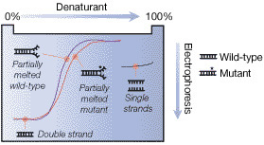
8. FERRAMENTAS DE ANÁLISE – QUALIDADE AMBIENTAL
Técnicas de DGGE: Denaturant Gradient Gel Electrophoresis
Ferramenta de triagem para presença/ausência de genes indicadores
Pode ser aplicado para avaliar a diversidade microbiana,
Distingue espécies intimamente relacionadas, ou mesmo cepas dentro de uma espécie.

Slide 28
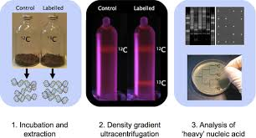
8. FERRAMENTAS DE ANÁLISE – QUALIDADE AMBIENTAL
Técnicas de SIP: Stable Isotope Probing
Envolve a incorporação de substratos marcados com isótopos estáveis (tipicamente 13C) em biomarcadores específicos do processo (DNA, RNA, proteínas, lipídios).

Slide 29
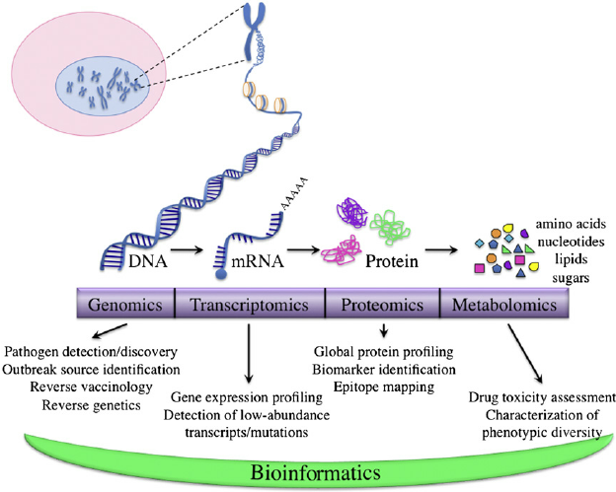
8. FERRAMENTAS DE ANÁLISE – QUALIDADE AMBIENTAL
Ciências Ômicas

Slide 30
8. FERRAMENTAS DE ANÁLISE – QUALIDADE AMBIENTAL
Fluxo Ômicas - Overview

Slide 31
8. FERRAMENTAS DE ANÁLISE – QUALIDADE AMBIENTAL
Desafios Específicos
• Proteômica:
» Ferramentas e softwares robustos para análises e processamento de dados
• Metabolômica:
» Ferramentas computacionais para análise de alto rendimento e eliminar distorção sistemática. Explorar resultados que sejam
biologicamente significativos

Slide 32
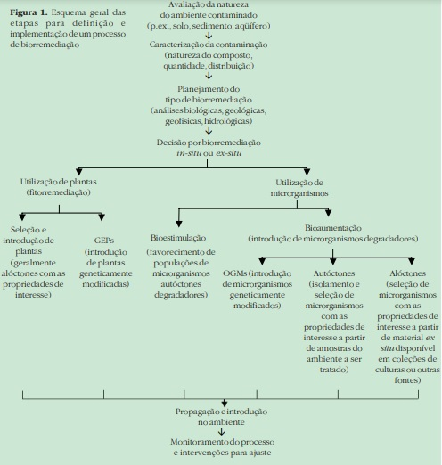
9. STEP BY STEP - BIORREMEDIAÇÃO
Controle de Qualidade – Desenvolvimento do Projeto

Slide 33
9. STEP BY STEP - BIORREMEDIAÇÃO
Controle de Qualidade – Análise de Riscos

Slide 34
10. PESQUISAS EM BIORREMEDIAÇÃO
Pesquisas sobre biodegradação priorizam os pesticidas; principais aspectos abordados:
biodegradação de herbicidas e fungicidas;
enzimas microbianas envolvidas no processo de biodegradação;
tecnologia da rizosfera - uso de rizobactérias promotoras do crescimento de plantas em biorremediação.
Essas pesquisas usam conjunto de biotecnologias capacidades metabólicas dos microrganismos bacterianos/fungos/plantas/enzimas isoladas, para remover contaminantes solo/água.

Slide 35
VÍDEOS – BIORREMEDIAÇÃO remoção metais-pesquisa
https://www.youtube.com/watch?v=qTR-DyDz9tE&list=PLJF_-yh7uQ_GQsBm1LP-Q79DyrSYn1iUJ&index=56

Slide 36
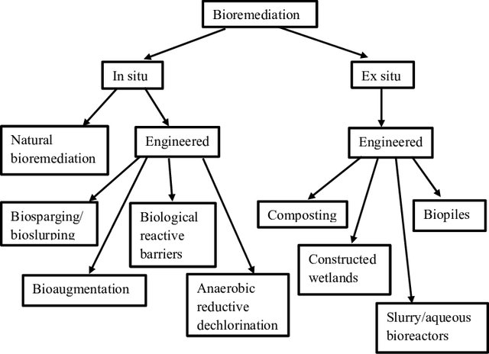
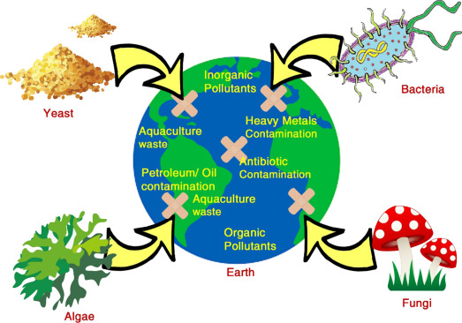
SÍNTESE

Slide 37
REFERÊNCIAS
Eweis JB, Ergas, SJ, Chang, DPY e Schoeder, D. (1999). Princípios de recuperação biológica. McGraw-Hill Interamerican da Espanha, Madri. 296.
Madigan, MT, Martinko, JM, Bender, KS, Buckley, DH Stahl, DA e Brock, T. (2015). Biologia de Brock de microrganismos. 14 ed. Benjamin Cummings pp 1041.
McKinney, RE (2004). Microbiologia de Controle de Poluição Ambiental. M. Dekker pp 453.
S. Oga et al., Fundamentos de Toxicologia – 4ª Ed. (2014).
Manzoni C, Kia DA, Vandrovcova J, et al. (2018) Genome, transcriptome and proteome: the rise of omics data and their integration in biomedical sciences. Briefings in Bioinformatics, 19(2), 286–302 doi: 10.1093/bib/bbw114.
Engineering Bacteria for Bioremediation By Elen Aquino Perpetuo, Cleide Barbieri Souza and Claudio Augusto Oller Nascimento Submitted: November 3rd 2010Reviewed: April 4th 2011Published: August 1st 2011.DOI: 10.5772/19546
Katia Regina Evaristo de Jesus. Biotecnologia ambiental: aplicações e oportunidades para o Brasil. Embrapa Meio Ambiente - Empresa Brasileira de Pesquisa Agropecuária. Meio Ambiente: múltiplos olhares 1171.
Biotechnology microbiology immunology. A T Thomas,P Cyril,Boby jose – Manjusha publication

Slide 38
Grata a todos pela Atenção!
Contem comigo,
Profa. Dra. Elidamar Nunes
Email : elidamarnunes@usp.br

